Slide 1




개인정보 비식별화 및 알고리즘 활용
민주희
임하늘
최지수
한시연
민주희
임하늘
최지수
한시연
기승협
이선용
기승협
이선용
테트리스 찜닭

Slide 2

Contents
테트리스찜닭
01
프로젝트 개요
02
프로젝트 일정
03
설계
04
정형데이터 비식별화 구현
05
재현데이터
05
비식별화 코드 개발

Slide 3
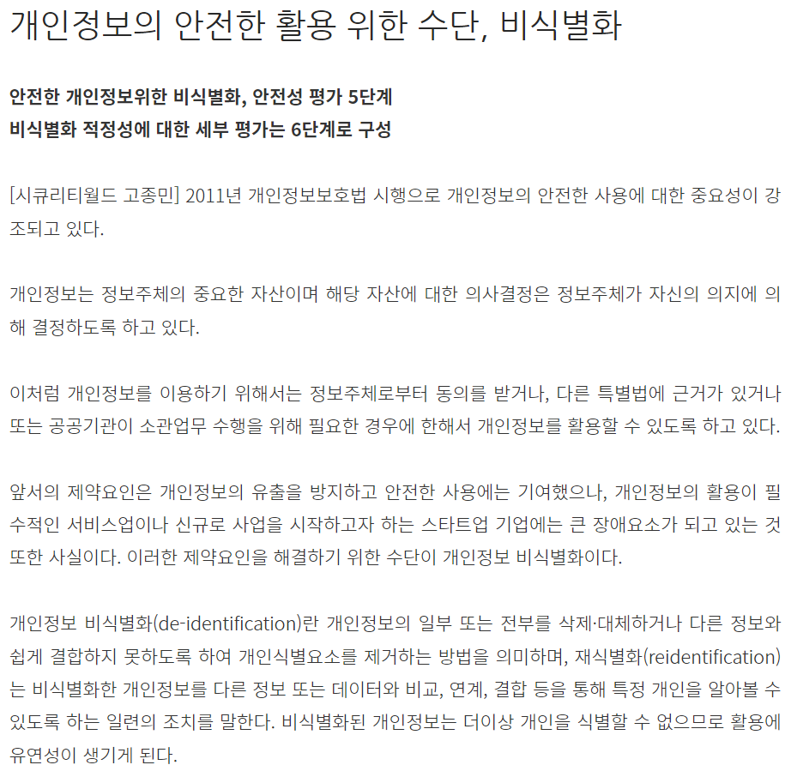
개요
테트리스찜닭
개요 및 일정
1주차
2주차
3주차
4주차

Slide 4
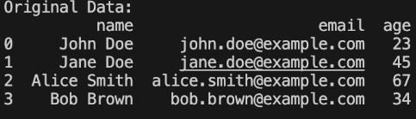
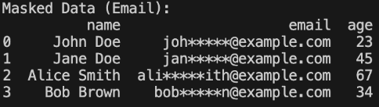
개요
테트리스찜닭
개요 및 일정
1주차
2주차
3주차
4주차

Slide 5
프로젝트 일정
테트리스찜닭
5주차(9.9 ~ 9.13)
정리 및 최종 발표
개요 및 일정
1주차
2주차
3주차
4주차
3주차(8.26 ~ 9.1)
재현데이터 생성
1주차(8.12 ~ 8.18)
프로젝트 일정 수립
정형데이터 비식별화 학습
4주차(9.2 ~ 9.8)
Cli-command 방식 개발
2주차(8.19 ~ 8.25)
Dataframe Function 제작
비식별 알고리즘 구현

Slide 6












설계
테트리스찜닭
개요 및 일정
1주차
2주차
3주차
4주차
Python 3.7
라이브러리
정형데이터
비식별화 코드
비식별화 된 정형 데이터

Slide 7
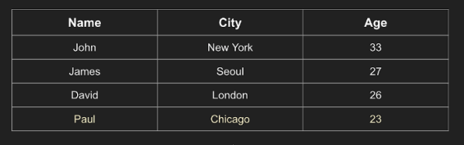



정형데이터 비식별화 학습
테트리스찜닭
개요 및 일정
1주차
2주차
3주차
4주차
정형데이터
비정형데이터

Slide 8
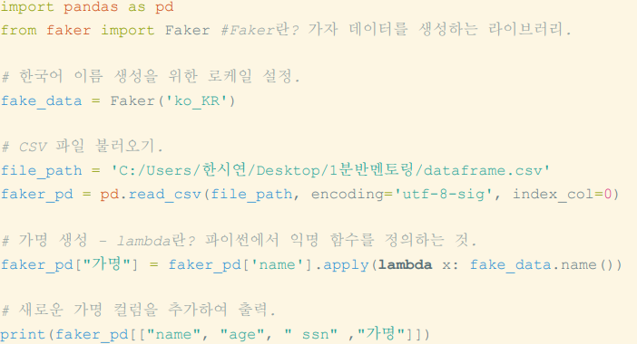
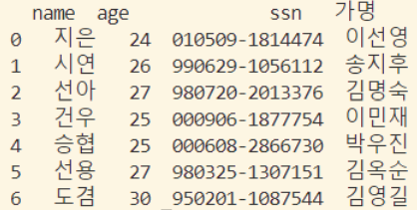
정형데이터 비식별화 구현
테트리스찜닭
식별 할 수 없는 다른 값으로 대체
개요 및 일정
1주차
2주차
3주차
4주차
가명처리
암호화
데이터 삭제
데이터 마스킹
범주화

Slide 9
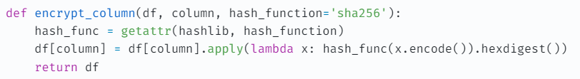

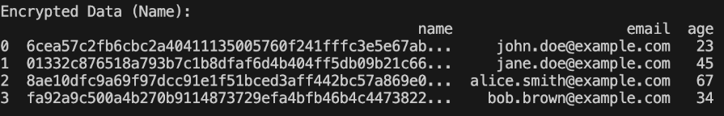
정형데이터 비식별화 구현
테트리스찜닭
개요 및 일정
1주차
2주차
3주차
4주차
문자열 데이터를 해시 함수를 사용해 암호화하여 비식별화
가명처리
암호화
데이터 삭제
데이터 마스킹
범주화

Slide 10
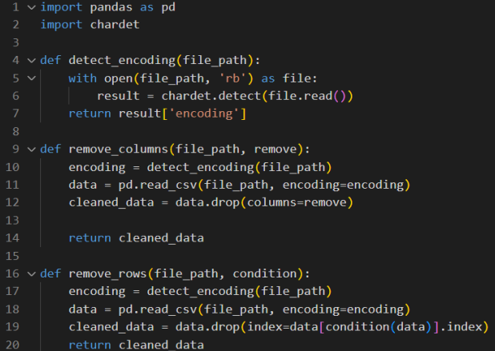

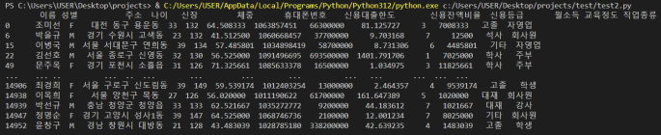
정형데이터 비식별화 구현
테트리스찜닭
개요 및 일정
1주차
2주차
3주차
4주차
데이터들 중 특정 조건에 맞지 않는 항목을 삭제
가명처리
암호화
데이터 삭제
데이터 마스킹
범주화

Slide 11
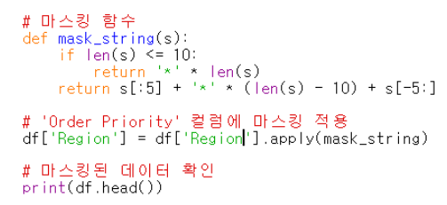
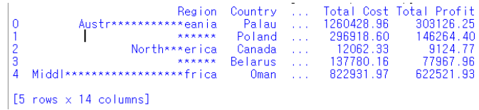
정형데이터 비식별화 구현
테트리스찜닭
개요 및 일정
1주차
2주차
3주차
4주차
가명처리
특정 열의 데이터를 부분적으로 가려 비식별화
암호화
데이터 삭제
데이터 마스킹
범주화

Slide 12

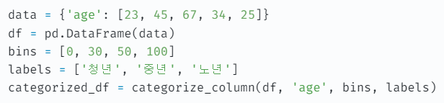
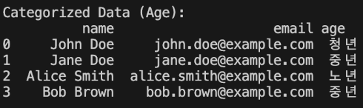
정형데이터 비식별화 구현
테트리스찜닭
개요 및 일정
1주차
2주차
3주차
4주차
연속형 데이터를 특정 범주로 변환 하여 비식별화
가명처리
암호화
데이터 삭제
데이터 마스킹
범주화

Slide 13





재현데이터
테트리스찜닭
개요 및 일정
1주차
2주차
3주차
4주차
재현데이터 ( Synthetic Data )
실제 데이터를 바탕으로 그 특성을 모방하여 생성된 인공 데이터
원본데이터
재현데이터
Notes:
재현데이터란 실제 데이터를 바탕으로 그 특성을 모방하여 생성된 인공 데이터로, 원본 데이터의 특성을 가지고는 있지만 실제 데이터를 포함하지는 않습니다. 최근 정보 보호 문제로 적법하게 데이터를 가공/활용하기 위해서는 비식별 처리를 해야 합니다. 하지만 가명처리 이후 데이터의 활용도와 가치가 떨어지게 되면서 프라이버시도 보호하고 실제 데이터의 특성도 지닌 재현데이터의 필요성이 급증하고 있습니다.
원본 데이터를 SDV라는 재현데이터를 생성하는 소프트웨어의 라이브러리를 통해 가공하면 재현데이터를 생성할 수 있습니다. SDV에 여러 라이브러리가 있는데, 저희는 CSV파일에 저장된 원본 데이터를 바탕으로 가짜데이터를 생성하는 실습을 하기 위해 가짜 테이블 데이터를 생성할 수 있는 CTGAN라이브러리를 사용하였습니다

Slide 14

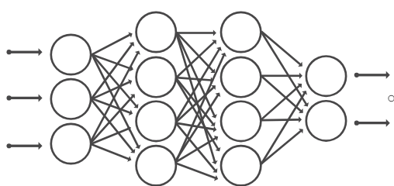
재현데이터
테트리스찜닭
가짜 테이블 데이터를 생성하기 위한 딥러닝 라이브러리
실제데이터와 유사한 통계적 특성을 가진 가짜 데이터를 생성할 수 있다.
개요 및 일정
1주차
2주차
3주차
4주차
NEW
DATA
DATA
CTGAN 학습
Notes:
CTGAN은 실제데이터와 유사한 통계적 특성을 가진 가짜 데이터를 생성할 수 있습니다.
재현데이터를 생성하기 위해서 먼저 CTGAN을 저희가 가진 데이터프레임으로 학습시키는 과정을 거쳤습니다. 학습 완료된 CTGAN을 통해 다음과 같은 데이터프레임을 생성할 수 있었습니다.

Slide 15
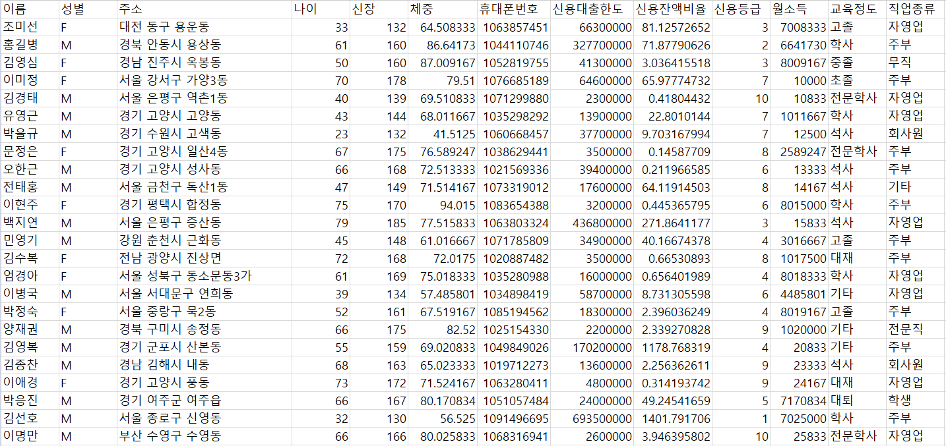
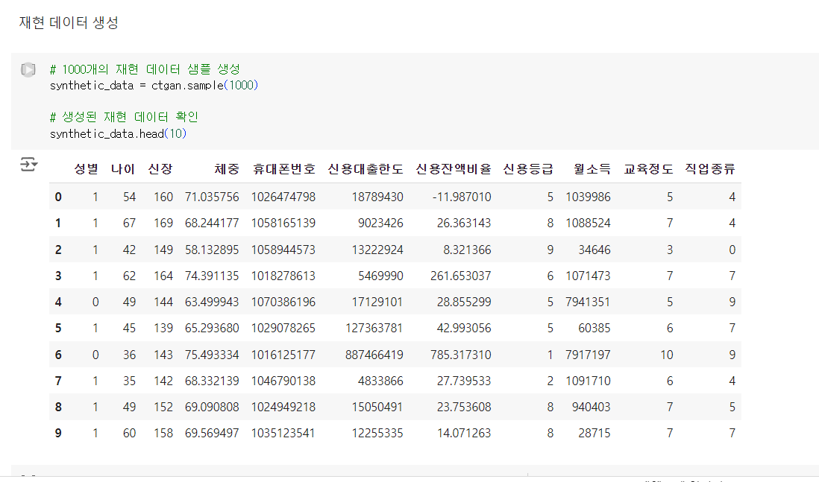
재현데이터
테트리스찜닭
개요 및 일정
1주차
2주차
3주차
4주차
원본데이터
재현데이터
Notes:
원본 데이터는 이름, 나이, 신장, 체중, 휴대폰번호 등의 칼럼 구조를 가지고 있습니다. CTGAN을 통해 생성한 재현데이터를 보시면 익명화처리로 인해 이름 대신 번호를 부여한 것 외에는 유사한 특성을 반영해서 재현데이터인지 원본데이터인지 크게 식별할 수 없을 만큼 원본 데이터와는 유사한 구조를 띄고 있습니다. (애니메이션 재생) 일부 확대해서 자세히 보여드리면, 마스킹/ 범주화/ 암호화 등 비식별처리가 된 데이터와 달리 정확한 수치로 만들어졌지만, 원본 데이터인지 가짜 데이터인지 식별이 불가하다는 장점이 있습니다.

Slide 16
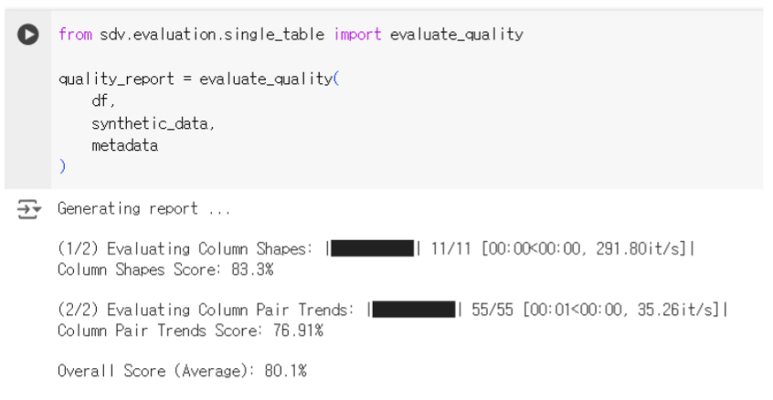
재현데이터
테트리스찜닭
데이터 품질 평가
개요 및 일정
1주차
2주차
3주차
4주차
Notes:
저희가 만든 재현데이터가 원본 데이터를 얼마나 잘 모방하고 있는지를 확인하기 위해 데이터 품질 평가를 진행해 보았습니다. 원본데이터와 재현데이터는 약 80%의 유사성을 띄고 있다고 합니다.

Slide 17
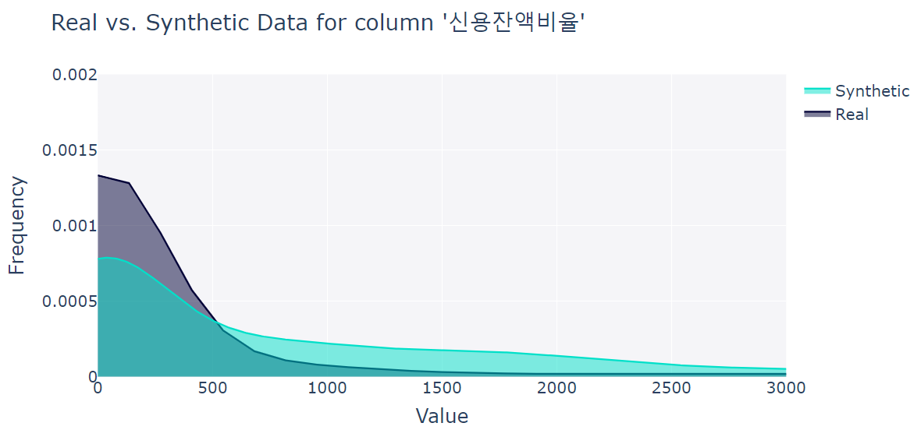
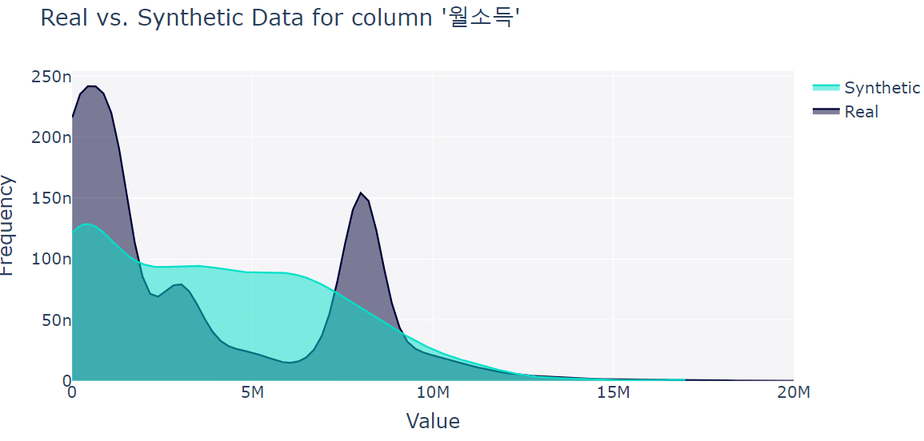
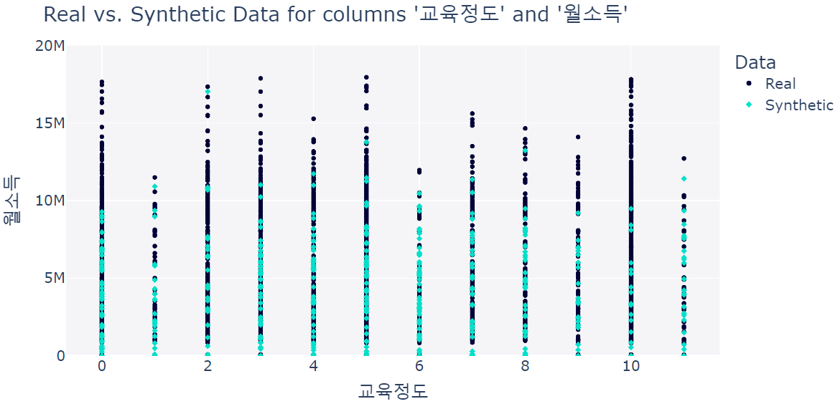
재현데이터
테트리스찜닭
데이터 품질 평가 - 시각화
개요 및 일정
1주차
2주차
3주차
4주차
Notes:
몇가지 칼럼을 기준으로 각 칼럼이 원본 데이터의 특성을 얼마나 반영하고 있는지를 확인하기 위해 다양한 그래프로 시각화하여 유사도를 확인했습니다. 가짜 데이터이기에 완전히 일치하지는 않지만 CTGAN이 원본 데이터의 특성을 학습해 모방해서 생성한 데이터기 때문에 그래프의 분포가 적정한 평균치를 유지하는 것을 확인할 수 있었습니다.

Slide 18


비식별화 코드 개발
테트리스찜닭
개요 및 일정
1주차
2주차
3주차
4주차
Rest API 방식 비식별화 개발
Python Flask를 이용해 REST API 서버에 비식별화 기능을 수행하도록 개발
Cli – command 방식 비식별화 개발
Python arguments parser를 이용하여 command-line 상에서 인자 값을 받아 처리하는 형태의 개발

Slide 19
REST API 방식 비식별화 코드 개발
테트리스찜닭
1. 참조 라이브러리
개요 및 일정
1주차
2주차
3주차
4주차
2. html file upload
3. 비식별화
4. html output

Slide 20
REST API 방식 비식별화 코드 개발
테트리스찜닭
1. 참조 라이브러리
2. html file upload
3. 비식별화
4. html output
개요 및 일정
1주차
2주차
3주차
4주차
1) os : 프로그래밍 언어 수준에서 운영 체제의 기능에 접근할 수 있게 함
2) Pandas dataframe : csv 파일 처리를 위한 참조 라이브러리
3) Flask : 웹 어플리케이션을 쉽게 구축할 수 있게 도와주는 파이썬 마이크로 프레임워크. - flask : flask 어플리케이션을 생성하는 데 사용 - request : HTTP 요청 데이터를 처리할 때 사용(POST/GET 요청 데이터 접근) - render_template_string : HTML 코드를 템플릿으로 직접 작성하고 렌더링할 때 사용 - redirect : 특정 URL로 사용자를 리다이렉션할 때 사용 - url_for : Flask 라우트로부터 URL을 생성할 때 사용.
4) hashlib : 해시 알고리즘을 이용하여 문자열을 암호화(비식별화에서 사용)
5) secure_filename : 업로드된 파일의 파일명을 안전하게 관리해주는 함수

Slide 21
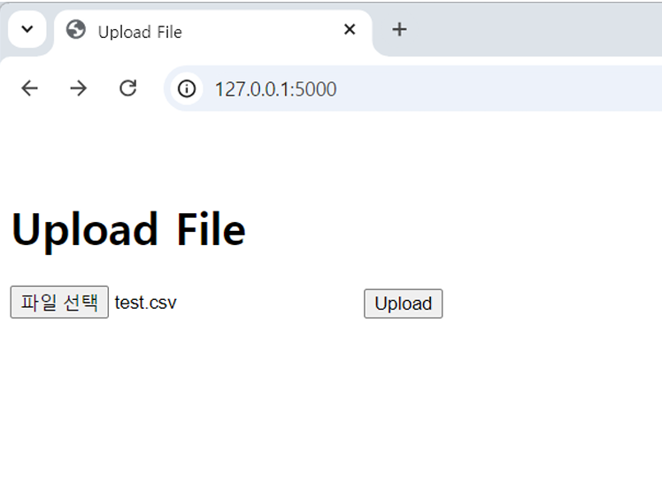
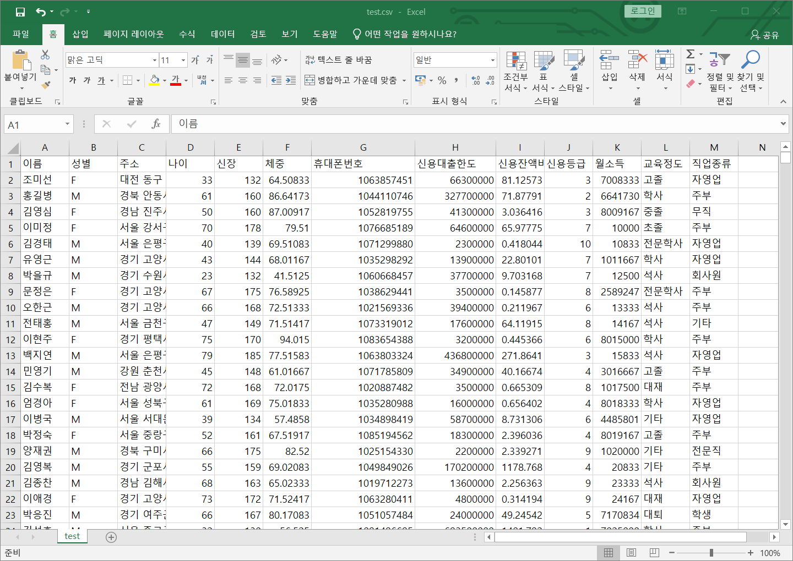
REST API 방식 비식별화 코드 개발
테트리스찜닭
1. 참조 라이브러리
2. html file upload
3. 비식별화
4. html output
개요 및 일정
1주차
2주차
3주차
4주차
Notes:
비식별화 할 csv 파일을 업로드를 해야한다.
업로드 파일의 저장 경로를 설정하고, 만약 해당 업로드 폴더가 존재하지 않으면 생성되도록 해준다.

Slide 22
REST API 방식 비식별화 코드 개발
테트리스찜닭
1. 참조 라이브러리
2. html file upload
3. 비식별화
4. html output
개요 및 일정
1주차
2주차
3주차
4주차
1) 이름 컬럼 마스킹
2) 휴대폰 번호 컬럼 암호화
3)-1 나이 컬럼 범주화
3)-2 월소득 컬럼 범주화
4) 신장 컬럼 삭제
Notes:
4가지 방식의 비식별화 기능을 넣음.

Slide 23
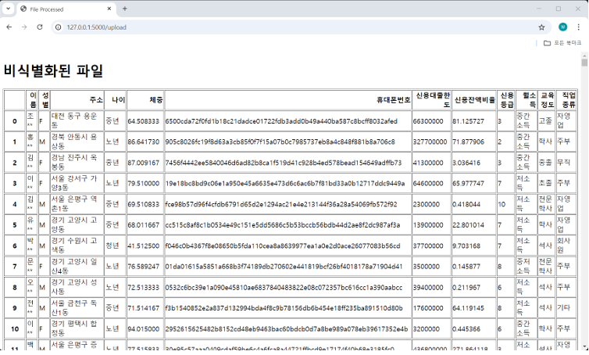
REST API 방식 비식별화 코드 개발
테트리스찜닭
1. 참조 라이브러리
2. html file upload
3. 비식별화
4. html output
개요 및 일정
1주차
2주차
3주차
4주차

Slide 24
Clli-Command 방식 비식별화 코드 개발
테트리스찜닭
개요 및 일정
1주차
2주차
3주차
4주차
1. 참조 라이브러리
2. CSV file upload
3. 비식별화
4. Output csv

Slide 25
Clli-Command 방식 비식별화 코드 개발
테트리스찜닭
1. 참조 라이브러리
2. Csv file load
3. 비식별화
4. Output csv
개요 및 일정
1주차
2주차
3주차
4주차
1) os
2) Pandas dataframe
3) Argparse : 프로그램을 실행 시에 command line에 매개 변수(파일명 or 파라미터 등)
를 받아 처리를 간단히 할 수 있도록 하는 표준 라이브러리
Notes:
중복되는 라이브러리 설명은 생략.

Slide 26
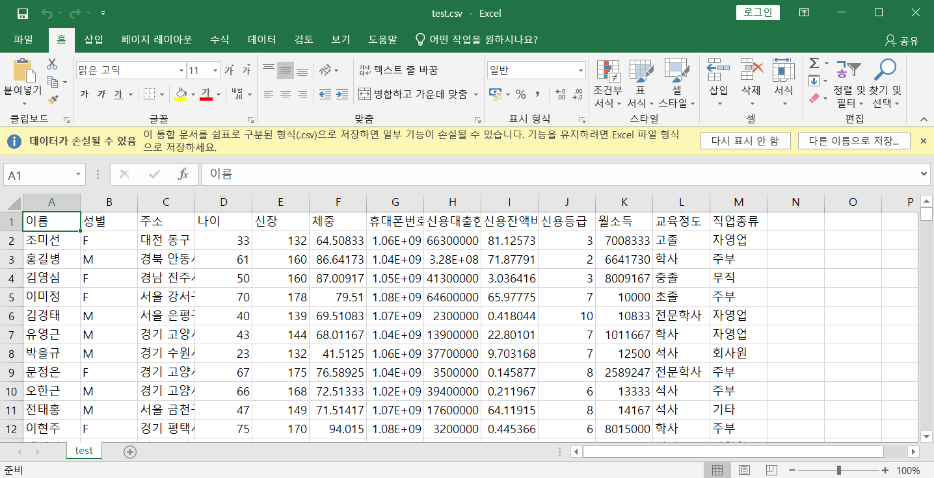
Clli-Command 방식 비식별화 코드 개발
테트리스찜닭
1. 참조 라이브러리
2. Csv file load
3. 비식별화
4. Output csv
개요 및 일정
1주차
2주차
3주차
4주차

Slide 27
Clli-Command 방식 비식별화 코드 개발
테트리스찜닭
1. 참조 라이브러리
2. Csv file load
3. 비식별화
4. Output csv
개요 및 일정
1주차
2주차
3주차
4주차
파일 실행 형태
python test.py —input_path [입력대상 파일명] —deid [비식별 옵션 번호] —column_name [컬럼명] —output_path
옵션 1 : 선택한 컬럼의 일정 글자를 마스킹
옵션 2 : 선택한 컬럼을 해시값으로 대체
옵션 3 : 선택한 컬럼을 삭제
Notes:
# 비식별화 함수 def de_identify(df, column_name, deid_option): # 옵션 1: 첫 몇 글자를 마스킹 (간단한 예) if deid_option == 1: df[column_name] = df[column_name].apply(lambda x: x[:2] + '*' * (len(x) - 2) if isinstance(x, str) else x) # x = df[column_name]에 해당함. # if isinstance(x, str) : x가 문자열인지 확인함 # 만약 x가 문자열이라면, x[:2]는 문자열의 처음 두 글자를 가져온다. # '*' * (len(x) - 2)는 나머지 글자 수만큼 *로 채운다. 예를 들어, 문자열의 길이가 5라면 3개의 *가 추가된다. # 마지막으로 x가 문자열이 아닌 경우에는 그대로 반환한다. # ex) 이름이 '홍길동' 이라면 비식별화 된 결과는 홍*동으로 표시된다. # 옵션 2: 해시값으로 대체 elif deid_option == 2: df[column_name] = df[column_name].apply(lambda x: hash(x) if isinstance(x, str) else x) # 옵션 3: 해당 컬럼을 제거 elif deid_option == 3: df.drop(column_name, axis=1, inplace=True) else: raise ValueError("잘못된 de_id 옵션") return df

Slide 28
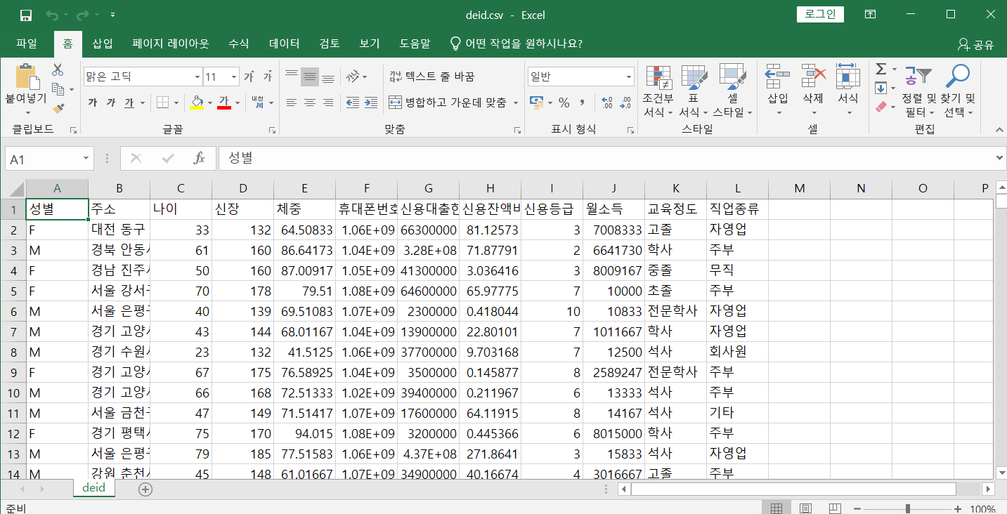
Clli-Command 방식 비식별화 코드 개발
테트리스찜닭
1. 참조 라이브러리
2. Csv file load
3. 비식별화
4. Output csv
개요 및 일정
1주차
2주차
3주차
4주차
Notes:
이름 컬럼이 삭제된 것을 확인할 수 있음

Slide 29
Q & A
Notes:
이름 컬럼이 삭제된 것을 확인할 수 있음

Slide 30
감사합니다
Notes:
이름 컬럼이 삭제된 것을 확인할 수 있음

